Slide 1
激素调节

Slide 2
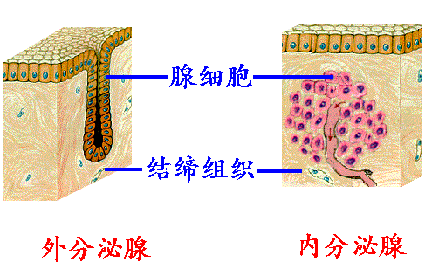
思考：内外分泌腺有什么不同？
外分泌腺：腺体内有导管，分泌物通过导管排出，如唾 液腺、汗腺、皮脂腺。 内分泌腺：腺体内没有导管，分泌物直接进入体内的毛 细血管，随着血液循环运输到全身，如垂体、 甲状腺、胸腺、胰岛等。

Slide 3
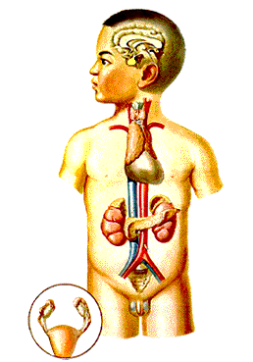
垂体
甲状腺
胸腺
肾上腺
胰岛
性腺

Slide 4
思考：
1、垂体位于人体什么位置？对人体有何作用？ 2、垂体分泌的激素是什么？甲状腺分泌的激素是什 么？胰岛分泌的激素是什么？它们各有什么作用？ 3、幼年和成年时期，生长激素分泌不足或过多，对 人体有何影响？ 4、从引起的原因上看，侏儒症与呆小症有区别吗？ 巨人症和肢端肥大症有区别吗？ 5、甲亢与地方性甲状腺肿是一回事吗？ 6、为什么说胰腺既是外分泌腺，又是内分泌腺？ 7、什么叫激素？激素对人体有何作用？它的作用有 何特点？ 8、什么叫体液调节？体液调节与激素调节有何不同？

Slide 5
垂体

Slide 6
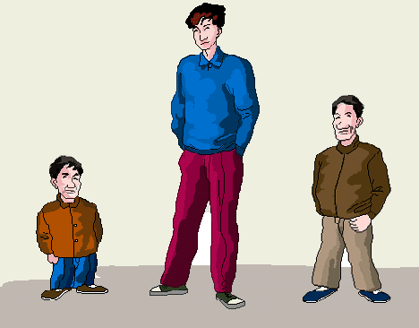
生长激素
分泌不足
侏儒症
垂体
幼年
巨人症
促甲状腺激素
分泌过多
成年
肢端肥大症
促性腺激素
甲状腺
性腺

Slide 7
甲状腺

Slide 8
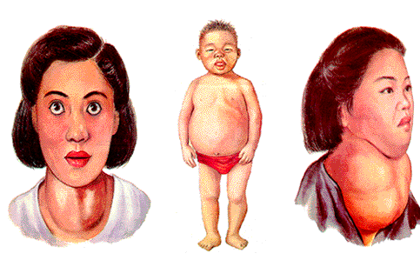
分泌不足
呆小症
甲状腺激素
甲状腺
分泌过多
甲亢

Slide 9
胰岛

Slide 10
外分泌部
分泌胰液
胰腺
内分泌部
分泌胰岛
分泌不足
糖尿病
胰腺既是外分泌腺又是内分泌腺

Slide 11
体液调节
通过体液的运输
神经调节
以神经冲动的形成传导

Slide 12
小结
1、内外分泌腺的区别
2、人体内主要的内分泌腺及分泌的激素
3、垂体的作用
4、甲状腺的作用
5、胰岛的作用
6、体液调节的概念

Slide 13
8、有些地区的土壤和食物中缺碘，解放前，生活在这些地方的人易患 （ ）
A、地方性甲状腺肿 B、甲状腺功能不足 C、甲状腺功能亢进 D、侏儒症
9、将含有某种激素的制剂饲喂蝌蚪，结果蝌蚪很快发育成小青蛙，这是由于这种制剂中含有（ ）
A、甲状腺激素 B、生长激素 C、性激素 D、胰岛素
A
C

